Slide 1
软件测试与质量保证
杭州师范大学 孙军梅
184036895@qq.com
办公室：勤园12-415
课程钉钉群：31040016645

Slide 2
课程主要内容
第一部分 软件测试基本概念（第1章）
第二部分 方法
白盒测试方法（第3章）
黑盒测试方法（第5章）
第三部分 技术
单元测试（第3章）
持续集成测试（第4章）
系统功能测试（第2、5章）
系统性能测试（第6章）
其它测试（第7、8章）
测试管理（第10章）
工具

Slide 3
实验
序号 | 实验（实践）项目名称 | 主 要 内 容 | 学时 | 实验（实践）属性 | 类型 | 组织方式
1 | 静态测试实验 | 安装使用静态测试工具进行静态测试 | 3 | 课外必做 | 设计研究 | 独立
2 | Junit使用实验 | 熟悉单元测试框架 | 3 | 必做 | 设计研究 | 独立
3 | 覆盖率分析实验 | 利用白盒方法设计测试用例，利用覆盖率分析工具分析语句、分支等覆盖率情况 | 3 | 必做 | 设计研究 | 独立
4 | 单元测试实验 | 设计测试用例，设计驱动模块，设计mock程序进行单元测试 | 3 | 必做 | 设计研究 | 独立
5 | 接口测试实验 | 了解接口测试的主要内容接口测试的工具接口测试的方法 | 3 | 课外必做 | 设计研究 | 独立
6 | 系统功能测试实验 | 测试需求的分析测试用例的设计测试的执行 | 3 | 必做 | 综合 | 独立
7 | 系统性能测试实验 | 了解性能测试的原理主要技术指标性能测试工具测试脚本的编写测试结果的分析 | 3 | 必做 | 综合 | 独立
8 | 其它非功能测试实验 | 安全性测试兼容性测试 | 3 | 课外选做
9 | 测试管理实验 | 测试计划书的撰写熟悉缺陷管理流程撰写缺陷报告测试报告的撰写 | 1 | 必做 | 综合 | 独立

Slide 4
考核：
课程成绩构成：
平时成绩占40%（考勤5%，课堂讨论及任务完成情况5%，实验20%，课后作业10%）+期末考核成绩占60%。
关注过程，重在平时

Slide 5
第1节 软件测试入门
软件测试的背景与定义
软件缺陷
软件危机
软件测试
软件测试的历史与现状
历史与现状
人工智能时代的软件测试
软件测试与软件质量之间的关系？
Notes:
软件测试的主要活动

Slide 6
为什么要进行测试？

Slide 7
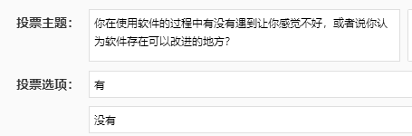
问题
你或者周围的人在使用软件的过程中，有没有碰到过出错、闪退，或者界面不友好等你认为有问题的地方？请试着讲一讲！

Slide 8
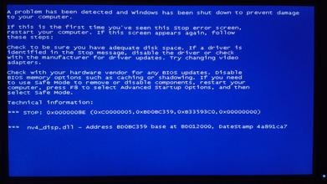
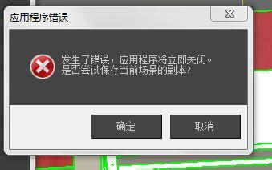
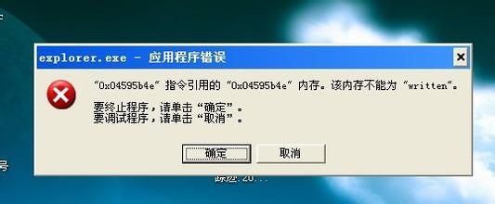
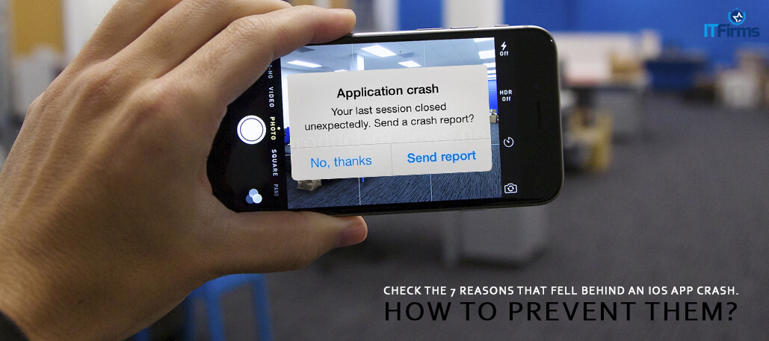

Slide 9

大家猜猜
100万美元
1000万美元
2000万美元
5000万美元
1亿美元
2亿美元
？
一个最严重的Bug带来的损失有多大？

Slide 10
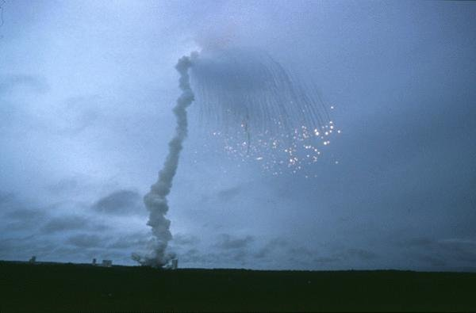
让我们来看看经典案例 -1
1993年，Intel奔腾CPU出现浮点计算问题，最后不得不召回所有发售的CPU，造成4亿多美元损失
1996年，Ariane 5型运载火箭的首航，就因软件引发的问题导致火箭在发射39秒后偏轨，最终灰飞烟灭，造成3.7亿美元损失
1999年，火星探测器因为一个Bug在距离火星表面130英尺的高度垂直坠毁，此项工程成本耗费3.27亿美元
… …
Notes:
因为新一代火箭 Ariane 5使用了上一代火箭Ariane 4的工作代码，而Ariane 5拥有更高的加速引擎，飞行几十秒后的速度将是上一代Ariane 4火箭速度的五倍，当将火箭水平速度相关的一个64位浮点数转换为16位带符号整数的程序中，超过了16位带符号整数能够存储的最大值32767，引起数据溢出、转换失败，最终导致负责引导和姿势控制工作的备份计算机系统崩溃

Slide 11
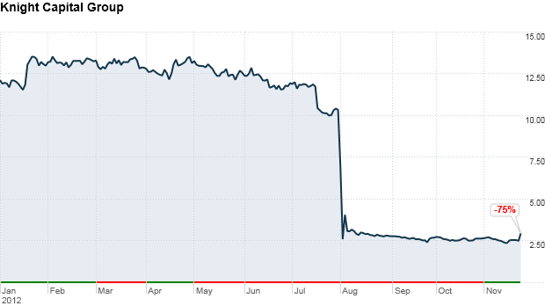
让我们来看看经典案例 - 2
2012年8月，美国股市最大经纪商之一骑士资本(KCG)，由于电子交易系统问题导致该公司对148支不同的股票高价购进、低价抛出。这次软件问题直接给KCG带来了税前4.4亿美元的损失，当天该公司的股票下跌32%
无独有偶，2013年8月国内光大证券公司的套利策略系统的订单生成子系统存在严重缺陷，没有头寸控制机制,生成巨额订单，导致股市大幅波动，事后遭证监会重罚5.23亿元

Slide 12
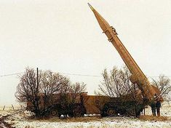
案例3：0.000000095的误差夺走28条生命
1991年第一次伊拉克战争时，伊拉克飞毛腿导弹2月25日晚袭击达兰的美空军基地，造成28名美军士兵死亡，97人受伤。

Slide 13
本来美国有“爱国者”反导弹系统的。专门用来拦截飞毛腿导弹。但当时该基地的“爱国者”已经连续工作了100h。“爱国者”导弹系统每1/10秒就进行一次乘以1/10的运算，这种运算通过24位的固定小数点寄存器进行的。二进制表示1/10是无限小数。转换为小数，系统会舍去24位以后的数字，每运行1个时钟，会产生0. 000000095的误差。这种误差进行100小时的不断叠加，就会有0.34秒的误差。这个微不足道的0.34s相当于600m的误差。这样对“飞毛腿”的拦截必败无疑。

Slide 14
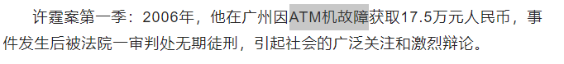
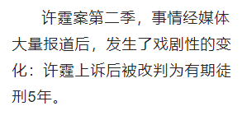
案例4：ATM故障 取款人入狱

Slide 15
2020年8月，花旗集团由于使用一个过时的软件系统造成了近10亿美元的损失。
2020年的航空业的软件事故：伦敦希思罗国际机场（Healthrow International airport）发生的软件故障[VI]。希思罗国际机场是欧洲最繁忙的机场，在2019年的旅客吞吐量超过8000万人次。2月17日，该机场的IT系统出现了故障，影响了登机牌和值机系统，超过120个航班被取消，并造成许多其它航班2-3小时的延误，滞留在机场的乘客无法获得航班信息。

Slide 16
软件缺陷
我们把这种计算机系统或程序中存在的任何一种破坏正常运行能力的问题、错误，或者隐藏的功能缺陷、瑕疵，其结果会导致软件产品在某种程度上不能满足用户的需要称为软件缺陷（Bug）。

Slide 17
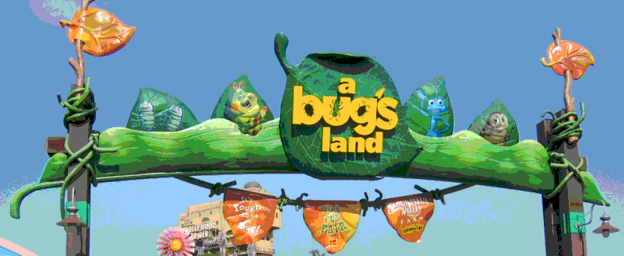
缺陷 – Defect, Bug
缺点（defect） 偏差 （variance）
谬误（fault） 失败 （failure）
问题（problem） 矛盾（inconsistency）
错误（error ） 毛病 （incident ）
异常（anomy）

Slide 18
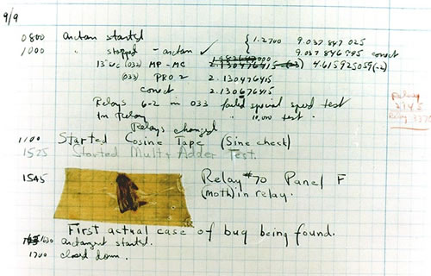
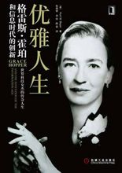
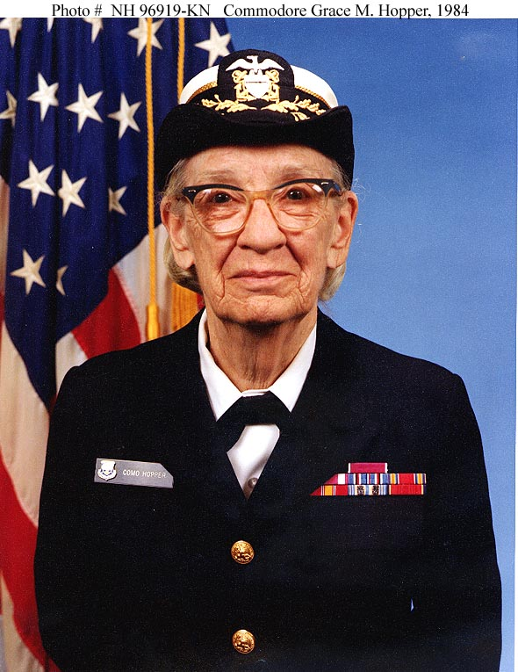
First Bug
http://en.wikipedia.org/wiki/Grace_Hopper

Slide 19
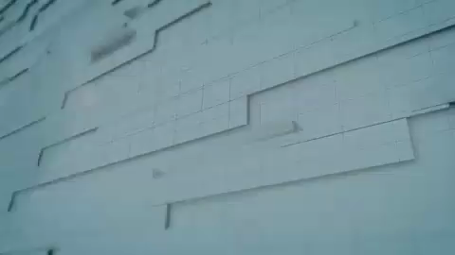

Slide 20
软件缺陷
IEEE (1983) 729 软件缺陷的定义：
从产品内部看，软件缺陷是软件产品开发或维护过程中所存在的错误、毛病等各种问题；
从外部看，软件缺陷是系统所需要实现的某种功能的失效或违背。

Slide 21
软件缺陷的表现？
软件没有实现产品说明书中描述的功能（该实现的没实现）
计算器应能准确无误地进行加、减、乘、除运算。如果按下加法键，没反应，或者计算结果出错，都属于缺陷。
软件实现了产品说明书中描述的不应有的功能
如一个学生成绩管理系统，规格说明指明老师才具有修改学生成绩的权利，学生不能修改。如果学生用户账号也可以修改学生成绩，这是个缺陷。
软件功能超出了产品说明书中指明的范围（不该实现的实现了）
如学生成绩管理系统规定每个学生只能看到自己的成绩,如果能查询到其它学生的成绩,就是一个缺陷。
Notes:
房子的主人希望有一个落地的大窗户，让阳光更好的照进屋子，而且特意在设计图纸中画出来，还加以说明。结果看到的是四面全是墙壁，只有一个小门，那这就是一个缺陷。
主人特别指出不要烟筒，而且在图纸中说明不要，结果盖房子的给修了烟筒
盖房子打地基 这个是必须的
自作聪明加上去的

Slide 22
软件缺陷的表现？
软件未达到产品说明书中虽未指出但应当达到的目标
如一个学生成绩管理系统，规定学生成绩不超过100分，那么如果输入120分或者学生成绩部分输入“，。！……”这些字符也能提交， 就是缺陷。
软件测试人员认为软件难以理解、不易使用，运行时间过长，或者最终用户认为该软件使用效果不良
如一个学生成绩管理系统，作为用户的学生、老师觉得界面布局、颜色搭配比较丑陋，可以认为是缺陷。
Notes:
房子的主人希望有一个落地的大窗户，让阳光更好的照进屋子，而且特意在设计图纸中画出来，还加以说明。结果看到的是四面全是墙壁，只有一个小门，那这就是一个缺陷。
主人特别指出不要烟筒，而且在图纸中说明不要，结果盖房子的给修了烟筒
盖房子打地基 这个是必须的
自作聪明加上去的

Slide 23
软件缺陷远远高于硬件缺陷
软件
60%
40%
内部管理
外部攻击
20%
硬件
基础设施
10%
IT领域的各种问题统计

Slide 24
软件缺陷小结
软件缺陷的危害很大
问题2：为什么软件开发者不在软件发布前把这些缺陷都改掉呢？

Slide 25

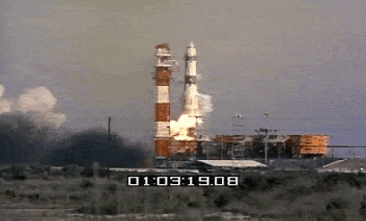
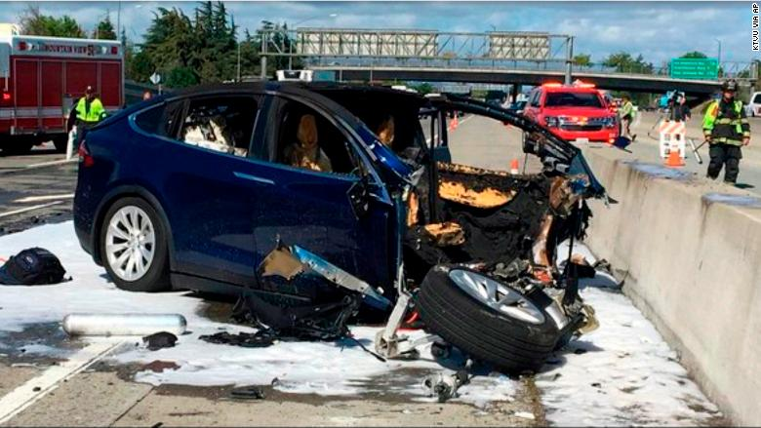
软件危机
02
软件规模迅速膨胀 (20世纪60年代）
规模变大
复杂程度变高
巨大挑战
成本越来越高
软件质量越来越差
项目成功率持续走低
软件危机
Notes:
软件危机也叫software crisis。什么是软件危机呢？就是上个世纪六十年代的时候，随着软件规模和软件复杂性的快速增长，人们发现软件的成本越来越高，而软件的质量却越来越低，软件项目的成功率也越来越低了。软件的错误导致火箭爆炸，卫星失联、惨烈车祸等悲剧事件。

Slide 26
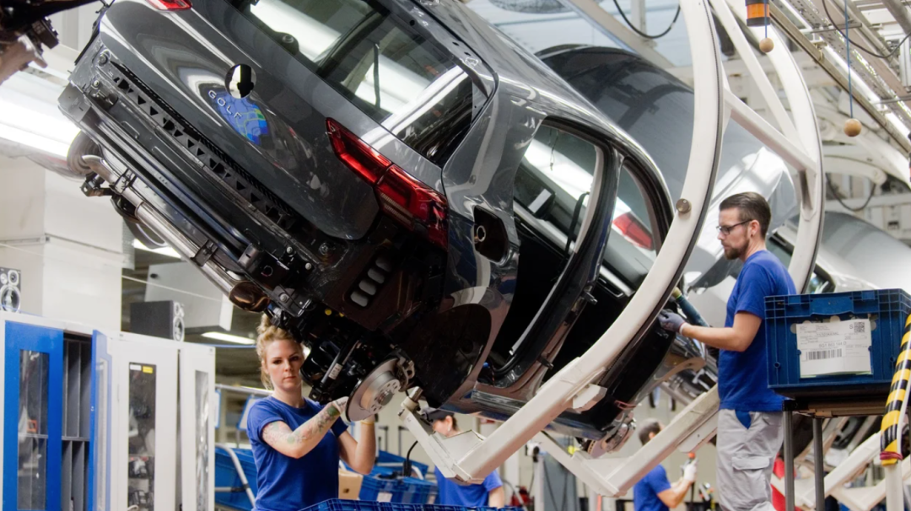
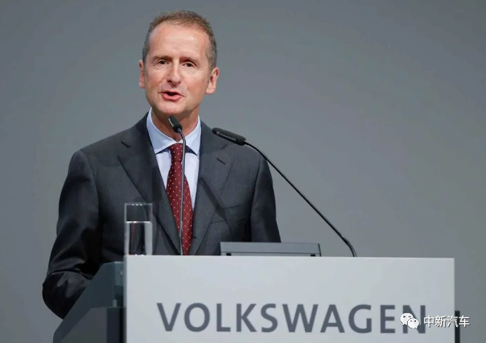
2020年德国大众深陷“软件门”
02
大众ID.3延期交付
现代汽车电子系统的软件有多大？大概有几行代码？
软件危机
汽车电子系统有1.5亿行代码！
Notes:
最近闹得沸沸扬扬的德国大众软件门，大家有听说吗？为了和美国的特斯拉硬抗，德国大众开发了第一款大众化的电车，ID 3. 本来这款车2020年春季就该上市了，但是大众一次两次三次，不断地推迟该车型的上市时间。为什么？据说车都已经下线了，放在车库了，就是不让卖。为什么呢？因为软件还没准备好，还有缺陷。只能等，干等着，看着特斯拉大卖特卖而无可奈克。于是乎，他们的总裁下课了….. 有人一定觉得很奇怪，一辆普通的汽车能有多少软件？为什么这么难？我考驾照的时候开的桑塔纳，啥软件也没有啊！这就是软件的厉害之处，它看不见莫不着，但是无处不在。猜一猜，现代汽车电子系统的软件有多大？大概有几行代码？

Slide 27


大规模复杂软件
02
超过五千万行代码
超过两千五百万行代码
软件危机
Notes:
除了汽车电子，我们的操作系统、数据库等大型软件，都有几千万行的代码。

Slide 28
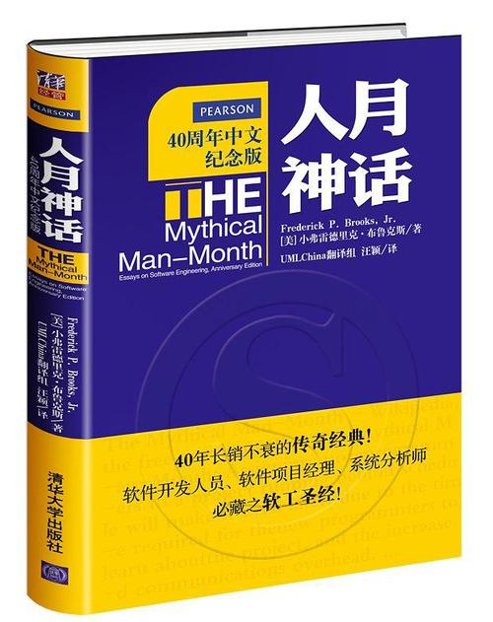
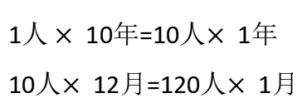
软件危机
02
人海战术无助于解决软件的规模增长问题。
软件生产效率很难有大幅度的提高。
1人 $×$10年=10人$×$1年
10人$×$12月=120人$×$1月
Time
软件危机
理想 VS 现实
Developers
Notes:
为什么软件规模和软件复杂性的增长会导致软件危机呢？1000W行的代码，我分成1000份，每份不就1万行了吗？那不就解决了软件规模问题了吗？其实事情没你想的这么简单。软件规模与软件危机的秘密就在这本书上：书名叫做人月神话。

Slide 29
银弹假说
02
1986年，IBM大型机之父弗雷德里克.布鲁克斯（Frederick Brooks）在《没有银弹——软件工程的主要问题和次要问题》中提出了一个迄今为止尚未打破的著名论断：No Silver Bullet
*用于表示某种特效药或者特别有效的方案、技术等
Notes:
所以啊，IBM大型机之父弗雷德里克.布鲁克斯提出了一个迄今为止尚未打破的著名论断：No Silver Bullet 。翻译成中文就是没有银弹。

Slide 30
软件危机—小结
02
软件规模的迅速增长导致了软件危机
危机的核心表现是低生产率和不可靠的软件质量
因此软件缺陷难以避免！
那我们该怎么办呢？
Notes:
总结一下，就是软件规模的迅速增长导致了软件危机。
软件危机的核心表现是低生成效率和不可靠的软件质量。
因此，软件缺陷难以避免。
那我们改怎么办呢？任由软件缺陷肆孽么？解决的方法就是我们的软件测试

Slide 31
软件测试的引入
03
软件产品质量
是软件的重要目标
软件测试是发现缺陷的重要手段
缺陷不可避免
Notes:
这一种图充分说明了软件测试的意义。一方面，我们希望软件产品具有很高的可靠性，没有缺陷。另一份，因为没有银弹，我们的软件不可以避免地会出现缺陷。既然我们特别讨厌的缺陷不可避免地要出现，那我们就把他找出来，消灭他！找出缺陷的过程，就是软件测试。

Slide 32
什么是软件测试？

Slide 33


什么是软件测试？
Bill Hetzel博士（正向思维的代表）：
软件测试就是为程序能够按预期设想那样运行而建立足够的信心。（1973年）
软件测试是一系列活动，以评价一个程序或系统的特性或能力并确定是否达到预期的结果（1983年）
测试是为了验证软件是否符合用户需求，即验证软件产品是否能正常工作

Slide 34

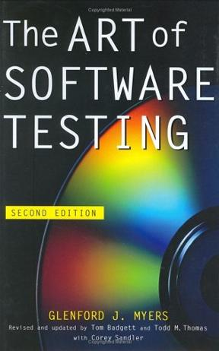
什么是软件测试？
Glenford J. Myers （反向思维的代表）：
测试是为了证明程序有错，而不是证明程序无错误
一个好的测试用例是在于它能发现至今未发现的错误
一个成功的测试是发现了至今未发现的错误的测试

Slide 35
软件测试定义
03
软件测试是发现并指出软件中存在缺陷的过程。
这个过程指明和标注问题存在的正确位置，详细记录导致问题出现的操作步骤，及时存储当时的错误状态
便于测试后问题能够准确再现。
Notes:
综合起来，我们给出了一个完整的定义。软件测试是发现并指出软件中存在缺陷的过程。
这个过程指明和标注问题存在的正确位置，详细记录导致问题出现的操作步骤，及时存储当时的错误状态。目的是便于测试后问题能够准确再现。
软件测试对象：包含建模、需求、设计等阶段所产生的大量输出制品及程序代码。请注意，软件测试的对象不仅仅包括代码，不要把软件测试等同于代码测试。

Slide 36
课堂小结
04
软件缺陷危害严重但无法完全避免
软件规模和复杂性的增长是软件缺陷的根本原因
软件测试是目前解决软件缺陷问题的最有效途径
Notes:
软件缺陷危害严重但无法完全避免
软件规模和复杂性的增长是软件缺陷的根本原因
软件测试是目前解决软件缺陷问题的最有效途径

Slide 37
软件测试的对象仅仅是程序吗？
找程序的缺陷
发现一个系统的错误
找出软件中潜在的Bug
软件 = 程序 + 数据 +文档
测试对象：包含建模、需求、设计等阶段所产生的大量输出制品及程序代码

Slide 38
问题：什么时候开始测试？
要尽早的开始测试。所以一般从需求阶段就要开始测试

Slide 39

软件缺陷的产生的原因
03
（1）非技术原因
需求理解不到位、需求变化、需求不一致、需求不完整
（开发人员没理解好“要做什么”）
（2）技术原因
架构有瑕疵、算法有问题、编码错误
（开发人员知道该做什么，但是没做好）
Notes:
下面我们来探讨一下软件缺陷产生的原因。这些原因可以分成两类，一个是技术原因，一个是非技术原因。技术原因包括架构瑕疵，算法问题，代码错误等等。非技术原因是对需求的理解和把握上的问题。比如需求理解不到位，需求变化，需求不一致，需求不完整等等。

Slide 40
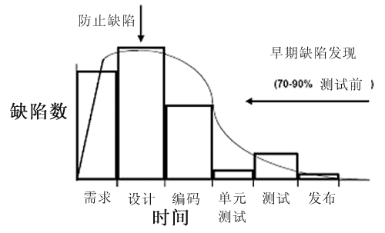
问题：为什么要尽早的开始测试？
软件缺陷在不同阶段的分布

Slide 41
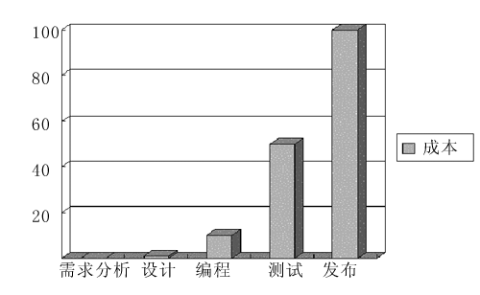
问题：为什么要尽早的开始测试？
修复软件缺陷成本

Slide 42
软件测试的目的
测试的目的就是尽可能早的发现缺陷。

Slide 43
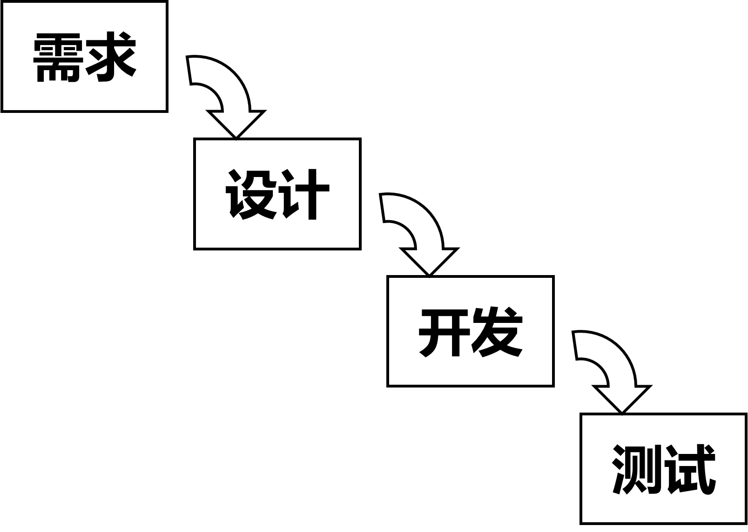
软件测试模型
01
软件测试越早越好，软件缺陷的生命周期越短越好！
大部分软件缺陷在软件开发的早期就已经出现
缺陷
最后阶段再测试，为时晚矣！
Notes:
如果我们把两个结论放到一起，我们会得出什么新的结论呢？如果我们执行的是瀑布模型，把测试工作全部压倒最后来做，可是我们大部分的软件缺陷其实早在需求分析阶段就已经出现了。所以等到最后阶段再来测试化，这个软件缺陷的生存周期就最大化了。所以，这些缺陷的修复成本就非常大。

Slide 44
软件测试模型
01
V模型：
整个流程呈现V字型
Notes:
软件测试的第二个模型，叫V模型。他的特点呢，就是整个流程呈现V字型。首先我们来看左边这部分，从上到下表示软件开发的整个进程，最开始与用户代表交流，获得用户需求。之后通过需求分析，获得系统需求。之后是系统分析与设计，从而都到系统的总体设计与详细设计。最后根据设计进行编码开发。如果按照瀑布模型，编码完之后才开始测试，对吧？
但是V模型要求我们在开发奠定早期就开始测试。在获得用户需求之后，马上开始准备验收测试方案；在获得系统需求后，马上开始准备系统测试方案；在获得总体设计之后，马上开始准备集成测试方案；在获得详细设计之后，马上开始准备单元测试方案。再有代码之后，我们开始执行单元测试。单元测试完了之后，我们依次开始执行集成测试、系统测试和验收测试。我们从图上可以看到，v模型把测试分成测试方案设计和测试执行两个部分。左边往下走的这条线，是我们的测试方案设计。右边这边往上走的线，是测试执行。和瀑布模型比起来，V模型把测试方案的提前了，从而能加速软件测试的整个过程。
V模型通过将部分测试活动，也就是测试方案的设计，提前了，从而实现了测试任务的加速。但是呢，它没有从根本上解决尽快测试尽早测试的要求。还是要等软件开发完毕之后才能开始执行测试，才能发现软件缺陷。这样还是太晚了。问题的根本原因在于，V模型假定了我们的软件开发走的还是传统的瀑布模型，先搞完需求分析，才能搞系统设计，搞定了系统设计才能搞详细设计，详细设计全部搞定了才能开始编码。这样的模式还是单向的，不可逆的过程。

Slide 45
软件测试模型
01
time
RUP模型：
迭代模型
content
Notes:
要彻底地解决尽早测试尽快测试的问题，我们就需要用到这个RUP模型。RUP模型也叫迭代模型。当然他有很多变种，比如XP模型，等等。这个模型的特点，就是迭代，基本的迭代过程有4步。Inception、elaboration、construction和Transition。Inception是概念建模阶段，基本相当于我们的需求分析。elaboration呢，是详细展开阶段，相当于我们常说的设计阶段。construction是构造，也就是我们所的开发或者编码实现阶段。transition是迁移，也就是我们所的交付阶段。本来这个是个阶段也没啥特别的，其实和我们的瀑布模型、V模型没有什么本质性的差异。真正的差异在哪里呢？秘密在于两发方面。第一，他要进行迭代开发。大家可以看一些这个图的最底下。他把整个开发流程划分了多个迭代过程，每个迭代过程完成一个小任务。第二特点呢，就在于它的每个阶段内部，都有需求、分析、设计、实现、测试、部署等等完整的流程。这个是和传统软件开发模型完全不一样的。比如说在概念分析阶段，传统的做法就是分析需求，去定义好我们的软件到底要完成什么功能就行了。但是在RUP模型里面呢，不仅仅要定义出你的软件要做什么，而且要设计实现一部分的关键的核心需求，演示一下，甚至交给客户使用一下看看是不是他们想要的系统。所以呢，在概念阶段啊，我们就有了开发设计和测试。我们测试工作，贯穿了整个软件开发周期。虽然在早起阶段，测试工作相对比较少，但确实是有的。大家看这个图，这就是RUP模型下测试的一个分布图。可以看到，测试任务是一波一波的，尤其以构造阶段的测试任务最为密集。

Slide 46
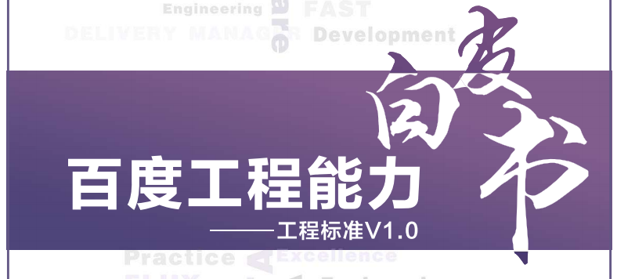
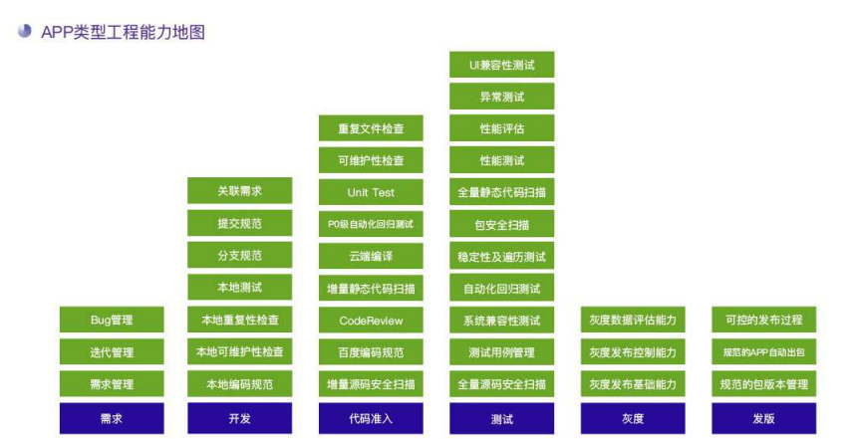

Slide 47
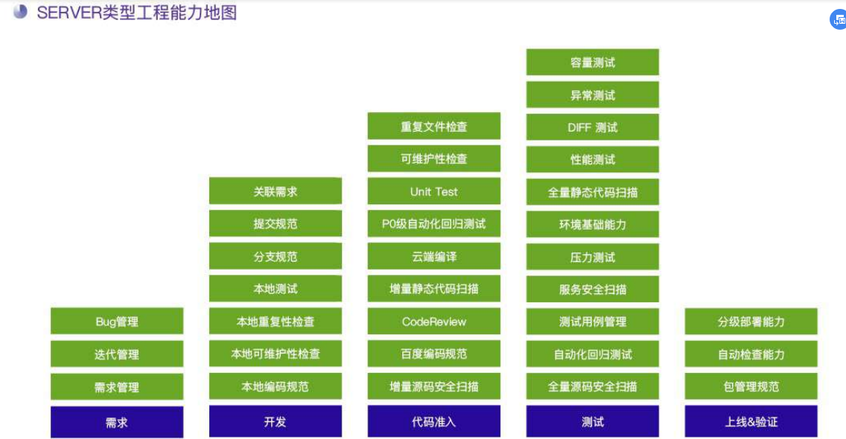

Slide 48
软件测试的发展与现状
01
二十世纪70年代以前
几乎没有
70年代末 -- 80年代
快速发展
90年代 -- 2010
自动化测试
2010 -- 2020
众包测试
2020+
智能测试
Notes:
软件测试脱胎于软件的调试。在二十世纪70年代之前，计算机软件都比较小，基本上一两个人负责一个软件。所以他们都是通过调试的手段来解决软件缺陷，基本上没有独立的软件测试环节。
【点击】到了上世纪80年代，因为软件规模的迅速增长以及软件质量的明显下降，人们提出了软件测试技术，并且得到了迅速的发展和应用。
【点击】到了二十世纪90年代开始，人们开始嫌弃手工测试的效率和成本问题，所以开始积极寻找自动化的测试方法。
【点击】2010年之后呢，因为互联网的兴起，人们提出了众包测试的概念，就是把一个庞大的测试计划进行拆分，拆成一个一个独立的小规模的测试任务，然后发布到互联网上，有兴趣的人就可以去完成测试任务并得到报酬。
【点击】从2020年附件开始，随着智能软件的兴起，人们又提出了智能测试的概念，关注包括自动驾驶等智能软件的测试问题。
从这个发展历程我们可以看到，软件测试技术基本上十年左右就会出一个新的理念，新的手段，新的关注点。软件测试是一门古老的技术，但他一直在不断的发展变化，适应新的软件开发浪潮。

Slide 49
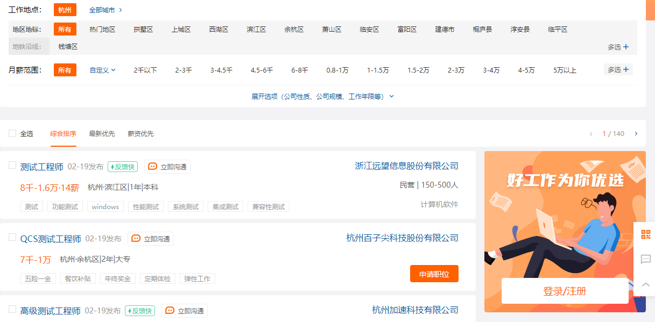
产业需求
2023年

Slide 50
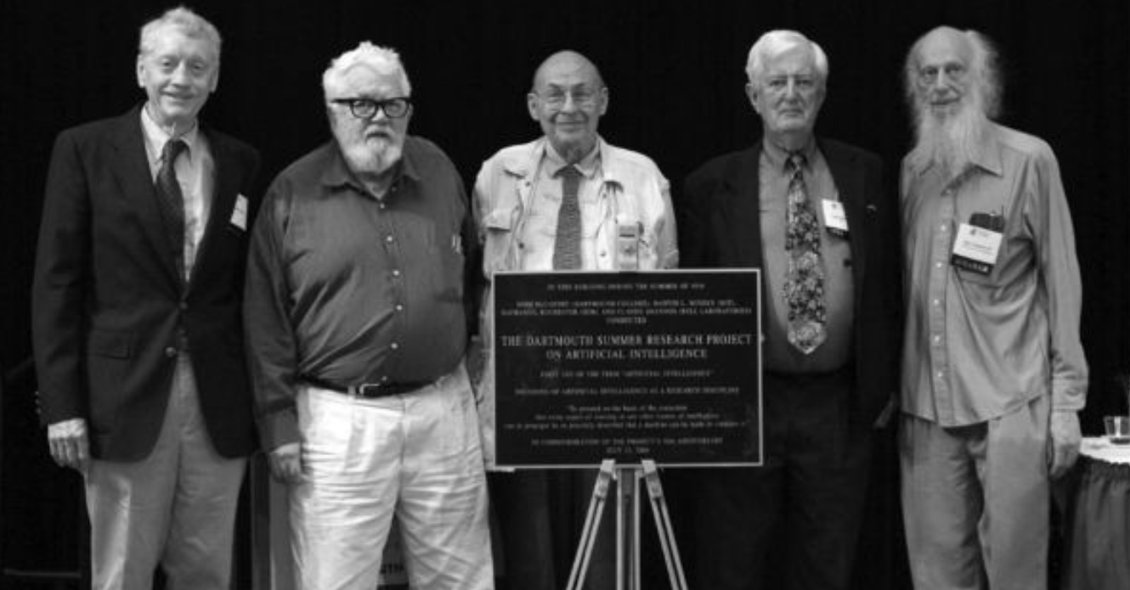
人工智能VS软件测试
02
AI 的诞生
1956年，达特茅斯大会，确立人工智能为独立的学科
软件危机
Notes:
人工智能技术，也就是我们经常听到的AI技术，诞生于二十世纪五十年代。在1956年的达特茅斯大会上，正式确立人工智能为独立的学科。这是当年几个学术大牛的合影，已经成了历史性的珍贵照片了。

Slide 51
人工智能 VS软件测试
02
智能软件的测试
软件测试 服务于 人工智能
利用人工智能改进软件测试
人工智能 服务于 软件测试
软件危机
Notes:
上面我简单介绍了人工智能学科的发展历史。那么人工智能和我们的软件测试又有什么关系呢？毕竟我们的课程是软件测试技术啊，对吧？软件测试与人工智能的关系有两个方面。
一方面，人工智能的表现形式都是软件，比如人面识别、自动驾驶，其关键都是软件。摄像头都是普通的摄像头，但是接上人脸识别软件他就智能了。汽车还是那个汽车，但是装上自动驾驶软件，他就可以无人驾驶了。所以说，本质上，人工智能必须通过软件来体现。而只要他是一种软件，他就必须接受软件测试，对吧？只要是软件，不管你有多智能，都逃不出我们软件测试的手掌心。所以，第一个关系，就是我们的软件测试技术，可以服务员人工智能，可以对智能软件进行测试，找出他们的缺陷和错误，提高智能软件的可靠性和安全性。
第二个关系呢，倒过来，人工智能技术服务于我们的软件测试。软件测试是一门高技术的活，很多事情需要智能，才能尽快地找出尽可能多的软件缺陷。随着人工智能技术的发展，我们是不是可以用人工智能来实现智能化的软件测试呢？没错，这就是我们后面要讲的基于人工智能的软件测试技术。

Slide 52
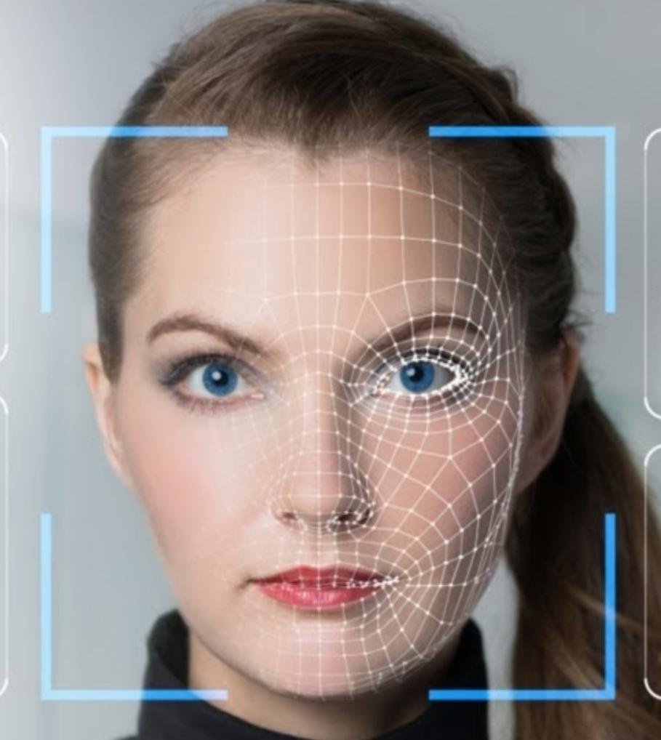
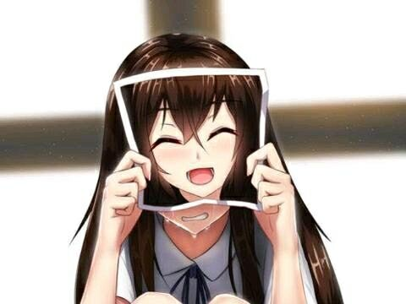
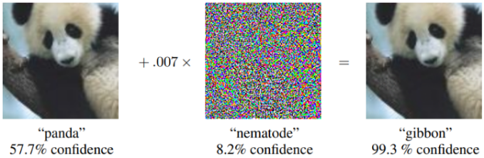
智能软件的测试
03
特斯拉自动驾驶—惨烈车祸
人脸识别—伪装
软件危机
Notes:
智能软件如今已经成了最为人们的软件应用。最典型的莫过于自动驾驶和人脸识别。特斯拉凭借自动驾驶技术，成为全球市值最高的汽车制造商，超过了丰田、奔驰、宝马、法拉利等传统的汽车知道企业。如果特斯拉你买不起，至少你买得起智能手机吧？而人脸识别是目前智能手机的标配，每天都用要用，而且用很多很多次。可以说，智能软件已经渗透进了我们生活的方方面面。
但是呢，智能软件也是一种软件，而且是一种复杂的软件。所以它也逃脱不了软件的规律，那就我们讲过的no silver bullet的规律：是软件就会有缺陷。所以你看到很多关于特斯拉自动驾驶出现的车祸，车毁人亡，异常惨烈。你也一定经历过人脸识别软件不认识你的时候，对吗？甚至有人直接用打印的图片骗过了人脸识别。这些缺陷严重影响我们的生命安全以及隔热隐私。

Slide 53
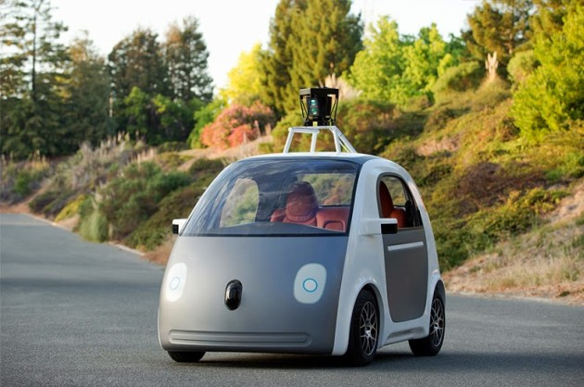
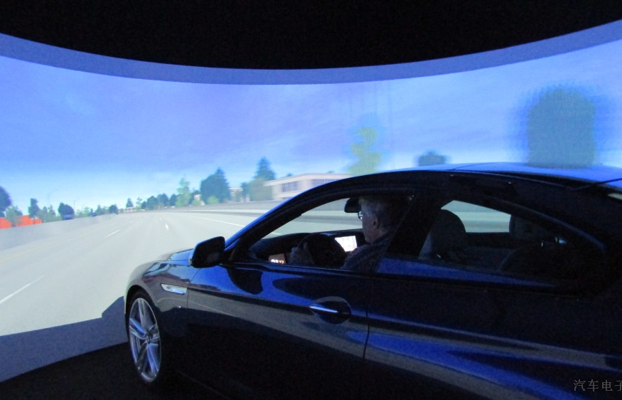
智能软件的测试
03
无人车测试：从现场走向虚拟
降低风险、降低成本、提高覆盖率
软件危机
Notes:
下面我们通过无人驾驶车辆以及人脸识别手机，来说明智能软件的测试问题。
首先，我们来看看无人车的测试。正常情况来说，我们应该带上无人车，到马路上去到处转转，看看会不会出问题。对吧？就是我们左边这个图上的场景。而且我们也确实经常能从新闻上看到类似的场景，google，apple等都有无人车开到马路上进行测试的经历。但是这种直接上路测试是非常危险的。万一出错了，那可能就会造成巨大的伤害。大家假想一下，如果无人车失控冲进人群的话，会怎么样？死伤无数，对吧？如果是在美国这种人命很值钱的国家，估计公司就要破产。为了解决这个问题，我们就不能真的把车开出去，而应该用软件模拟的方式来测试，对不对？所以我们需要用软件测试方法，自动生成各种各样的路况信息来测试无人驾驶车辆。这种基于软件测试的无人车测试，我们实现了从现场测试走向虚拟测试，从而降低了风险，降低成本，同时还可以提高覆盖率。你真实上路的话，其实很难碰到一些特殊路况的，比如有人闯红灯，有人逆行等等，这些路况其实很难碰到，所以也就很难测试到这些极端路况。而通过软件模拟测试方式，我们是可以很容易的测试到这类场景的。从而能保证我们的真车在经过测试之后，及时碰到极端路况也能轻松应对。

Slide 54
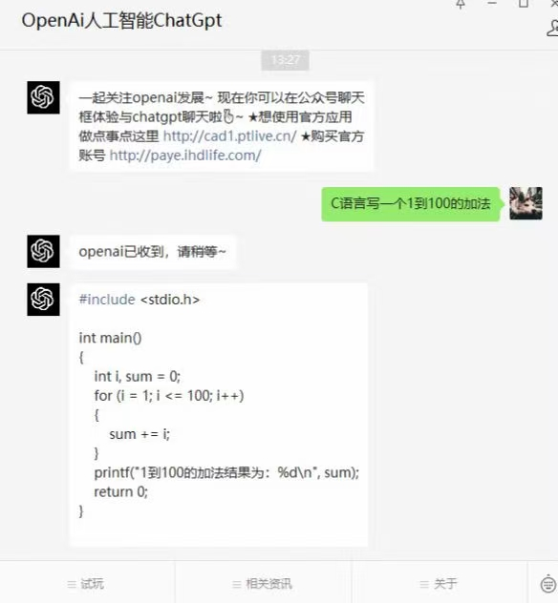
最近大火的chatGPT你测过吗？

Slide 55
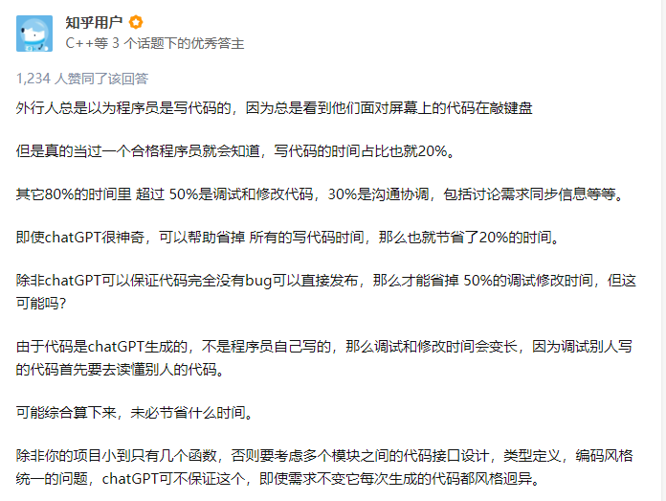

Slide 56
智能化的软件测试
04
X
f
Y
软件的本质是一个函数映射
将可能的输入X映射到输出Y。
软件测试的本质是找到所有导致映射出错的X
给定X₁，如果 f(X₁) 不等于Y₁，则软件出错。
软件危机
Notes:
首先，我们要回顾一下软件测试，以及软件本身的本质。软件的本质，其实就是一个函数映射。讲输入X映射到Y。X是软件的输入，而Y这时软件的输出。那么软件测试的本质又是什么呢？就是找出所有导致映射出错的输入X。给定x1，如果f(x1)不等于我们的预期输出y1，那么这个软件就出错了，也就是说，输入X1触发了软件的一个缺陷。我们软件测试的目标就是找出所有能触发软件缺陷的x1.

Slide 57
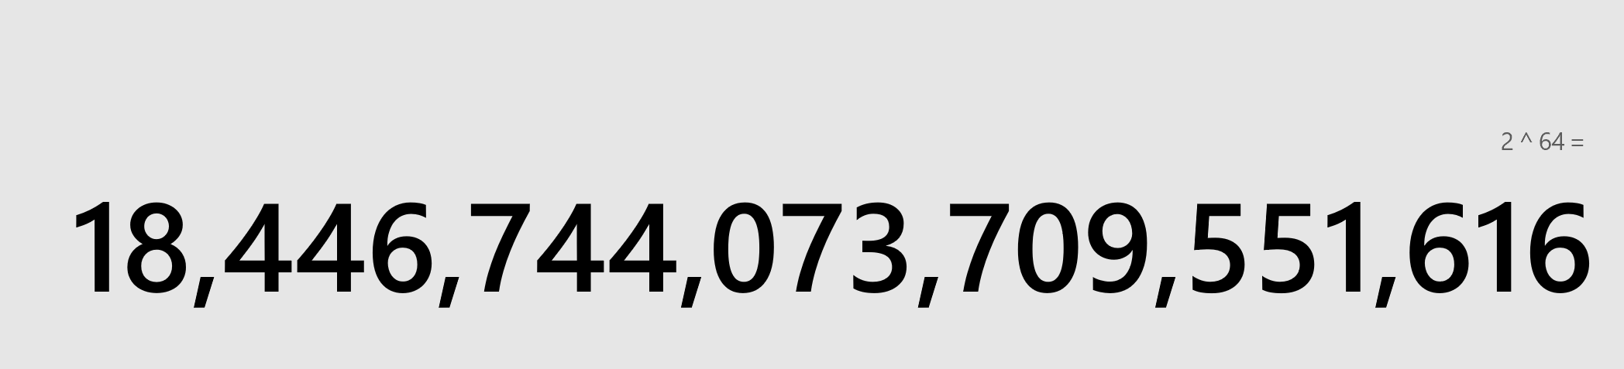
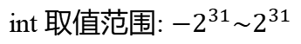
智能化的测试用例生成
04
输入域范围巨大
int Sum(int a, int b)
int 取值范围: ${−2}^{31}\sim 2^{31}$
有效软件测试的关键：
智能化地、准确地选择最可能出错的输入值（测试用例）
软件危机
Notes:
要找出所有能触发缺陷的输入，我们就要遍历所有的输入值，对不对？但是呢，通常而已，这个输入域会非常巨大。比如一个简单的两个整数相加的函数，大家想一想他的输入域有多大？有多少种不同的输入值？大家考虑一下？一个int值，他的最小值是-2的31次方，最大值是2的31次方。所以一个int值，他可能的输入有几种呢？ 对，2的32次方。可是这个sum函数有两个int输入啊，所以啊，它的所有可能的输入就是两个int的所有可能值的组合啊。大家算一算是多少？ 对，2的64次方。这个值我用计数器算了一下，放屏幕上了。大家不妨数一数，看看这个数是多大？这个数我都不知道怎么念了。如果你从1开始数，美妙加一，你大概一辈子也数不到这个数。我这讲这个例子的目的，是要告诉你们，通过遍历所有可能的输入来找出能触发缺陷的输入，这种野蛮的粗鲁的方法是行不通的。
那么我们该怎么办呢？我们就需要一点智慧，对不对。也就是我们的智能。以前呢，我们靠测试人员的智慧来加速测试。而人工智能发展以后呢，其实我们是可以利用人工智能来加速我们的测试的。他可以调出最优可能出错的一些输入值，然后去试试会不会出错。

Slide 58
总结
了解进行软件测试的必要性
理解软件缺陷的概念
掌握什么是软件测试
了解软件测试的目的
了解软件测试模型
了解软件测试的历史与现状

Slide 59
资源
https://testerhome.com/ 测试者社区
http://chinasoft.ccf.org.cn/notice/ruanjianceshi.html 第七届全国大学生软件测试大赛

Slide 60
课后作业
1、请写出几个你在使用软件过程中遇到的软件的缺陷。
2、搜索招聘网站（如:51job.com），根据企业的不同类型，从企业对测试人员的职位信息中你了解到作为一名软件测试人员应该具备的基本知识和基本技能以及能力要求是什么？

Slide 61

Q & A

Slide 64
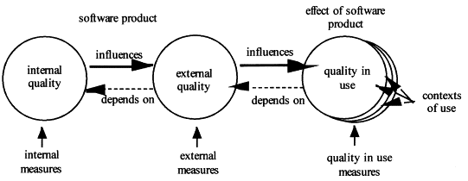
软件质量模型
Bohm质量模型（1976年提出）
McCall质量模型（1979年提出）
ISO的软件质量模型
外部质量模型和内部质量模型
使用质量模型

Slide 65
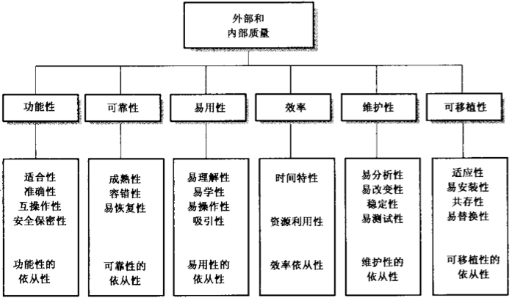
软件质量模型

Slide 66
一、 功能性
是指软件产品在指定条件下使用时，提供满足明确和隐含要求的功能的能力。
1、适合性：软件产品为特定的任务和用户目标提供一组合适功能的能力
2、准确性：软件产品提供具有所需精度的正确或相符的结果及效果的能力
3、互操作性：软件产品与一个或多个特征、系统相互配合的能力
如word文档可以转换成pdf 文档或网页等格式。
4、安全性保密性：软件产品保护信息和数据的能力，以保证未受权的用户或系统不能阅读和修改这些信息与数据，而合法用户或系统不会被拒绝访问
2011年，国内最大的程序员网站CSDN 被曝600万用户的数据库信息被黑客公开。2009年4月前采用明文密码。修改密码保存方式之后，一部分老的明文密码未被清理。
5、功能顺从性：软件产品符合和该功能相关的标准、规范、规则或特定的能力
如对于一款计算器，计算规则要和数学中相关规则保持一致

Slide 67
二、 可靠性
是指在特定条件下使用时，软件产品维持规定的性能级别能力。
设备最好不要出故障；设备出现故障了不要影响主要的功能和业务；如果影响了主要功能和业务，系统可以尽快定位并恢复。

Slide 68
二、 可靠性
1、成熟性：软件产品为避免因软件故障而导致失效的能力。如软件对其内部错误的处理能力。
如异常处理语句（try catch finally）
2、容错性：软件产品在软件发生故障或者违反指定接口的情况下，维持规定的性能级别的能力。主要指对软件外部错误的处理能力。
如密码输入错误是否会有提示，如果没有提示，用户会不知道由于什么原因而无法正常登录。
3、可恢复性：软件产品在失效发生的情况下，重建规定的性能级别并恢复直接影响的数据的能力
4、可靠性顺从性：软件产品遵循与可靠性相关的标准、约定或规定的能力
如对于通信类产品，系统的故障率不能高于多少、故障恢复时间不能长于多少等

Slide 69
三、 易用性
是指用户在指定条件下使用软件产品时，产品被用户理解、学习、使用和吸引用户的能力。简单10个字：易懂、易学、易用、漂亮好看。
1、易理解性：软件产品使用户能理解软件是否适合以及如何能将软件用于特定的任务和使用环境的能力
2、易学性：软件产品使用户能学习其应用的能力。如帮助
3、易操作性：软件产品使用户能够操作的控制它的能力
4、吸引性：软件产品吸引用户的能力
5、易用性的依从性：软件产品遵循与易用性相关的标准、约定、风格指南或法规的能力
如对Windows的计算器来说，在界面设计上模仿实体计算器是易用性依从性的一个体现

Slide 70
四、 效率
是指在规定条件下，相对于所用资源的数量，软件产品可提供适当的性能的能力。通常，效率就是我们常说的产品性能。
1、时间特性：在规定条件下，软件产品执行其功能时，提供适当的响应和处理时间以及流量（吞吐量）的能力
2、资源利用率：在规定条件下，软件产品执行其功能时，使用合适数量和类别的资源的能力
3、效率依从性：软件产品遵循与效率相关的标准或约定的能力（如对系统资源的占有率不能高于多少）

Slide 71
五、可维护性
是指产品可被修改的能力。这里的修改是指纠正、改进软件产品和软件产品对环境、功能规格变化的适应性。
1、可分析性：软件产品诊断软件中的缺陷、失效原因或识别待修改部分的能力。定位缺陷
2、可修改性：软件产品能够被修改的能力。如设计封装性好，高内聚、低耦合的代码。
3、稳定性：指软件系统在长实践连续工作环境下能否正常工作、不出错、无异常情况等。
4、可测试性：软件产品已修改的部分能够被确认修复的能力
5、可维护性的依从性：软件产品遵循与维护相关的标准或约定的能力
（如软件出现故障时会弹出“XXX遇到问题要关闭”之类的提示）

Slide 72
六、可移植性
是指软件产品从一种环境迁移到另外一种环境的能力。这里的环境，可以理解为硬件、软件或组织等不同的环境。
1、适应性：软件产品无须采用额外的活动或手段就可适应不同指定环境的能力
2、可安装性：软件产品在指定环境中被安装的能力
3、共存性：软件产品在公共环境中与共享公共资源的其他系统共存的能力。如软件冲突问题。
4、易替换性：软件产品在同样的环境下，替换另一个相同用途的指定软件产品的能力
指软件系统的升级能力
8、可移植性的依从性：软件产品遵循与可移植性相关的标准或约定的能力（如产品不是针对某款特定的操作系统开发的，需要支持Windows所有操作系统）

Slide 73
软件测试对软件产品的质量评估
通过软件测试，我们才能获得客观的、全面的软件产品质量信息
软件测试可以帮助企业管理层、客户建立对产品的信心
这时，所发现的缺陷可看做是“软件测试”的副产品
没有有效的质量评估办法，只好“基于软件缺陷”来评估软件产品质量

Slide 74
缺陷：任何违背质量的问题
内部
质量
影响
外部
质量
影响
使用质量
依赖
依赖
代码风格
内聚性
耦合性
…..
功能
性能
安全性
可靠性
…..
用户体验
经济风险
健康风险
上下文覆盖
…..

Slide 75
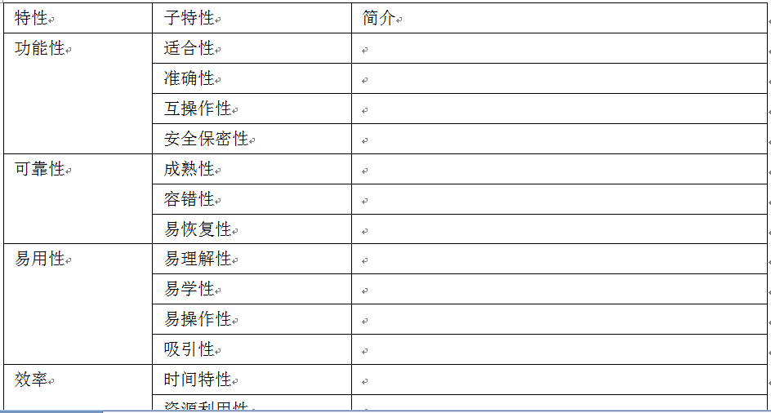
课后练习1
选择一款软件(如微信)，应用外部质量模型和内部质量模型进行分析

Slide 76
问题：测试能保证软件质量吗？
软件测试是软件质量保证的重要手段

Slide 77
“扁鹊三兄弟”的故事
春秋战国时期，魏文王求教扁鹊：“你们家兄弟三人，都精于医术，谁是医术最好的呢？”
扁鹊答：“长兄最好，中兄次之，我最差”
文王又问：“那为什么你最出名呢？”
扁鹊答：“长兄治病，是治病于病情发作之前，由于一般人不知道他事先能铲除病因，所以他的名气无法传出去；中兄治病，是治病于病情初起时，一般人以为他只能治轻微的小病，所以他的名气只及本乡里；而我是治病于病情严重之时，一般人都看到我在经脉上穿针管放血，在皮肤上敷药等大手术，所以以为我的医术高明，名气因此响遍全国。”

Slide 78
软件测试的价值
发现问题，督促问题解决，提高产品质量
持续提供质量反馈、及时揭示质量风险，有助于控制项目风险，提高构建的质量
全面评估产品质量，提供有关产品质量的全面、客观的信息
通过缺陷分析，获得缺陷模式，有助于缺陷预防
质量控制 → 质量保证

Slide 79
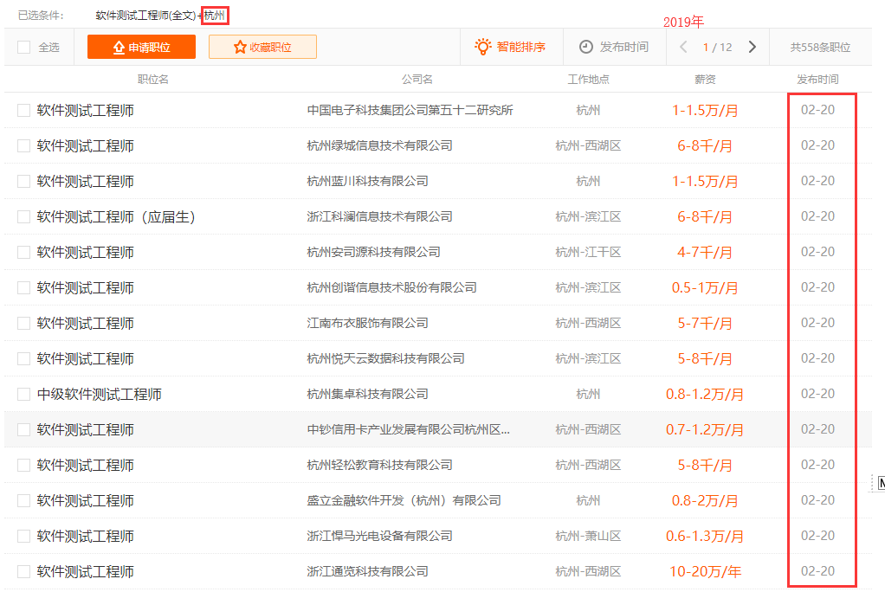

Slide 80
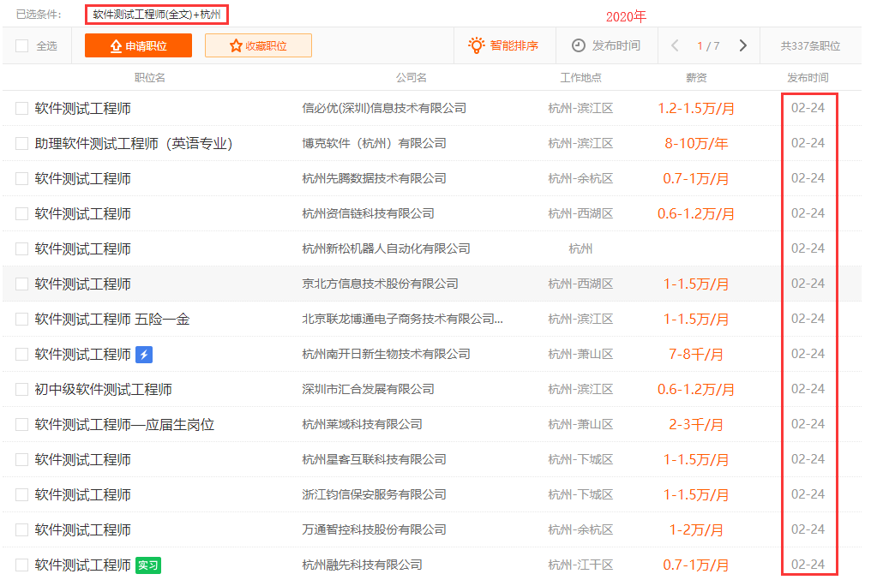

Slide 81
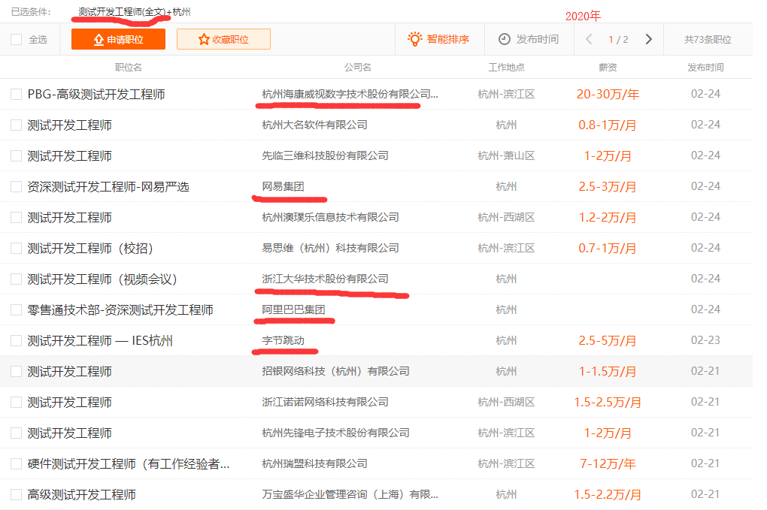

Slide 82
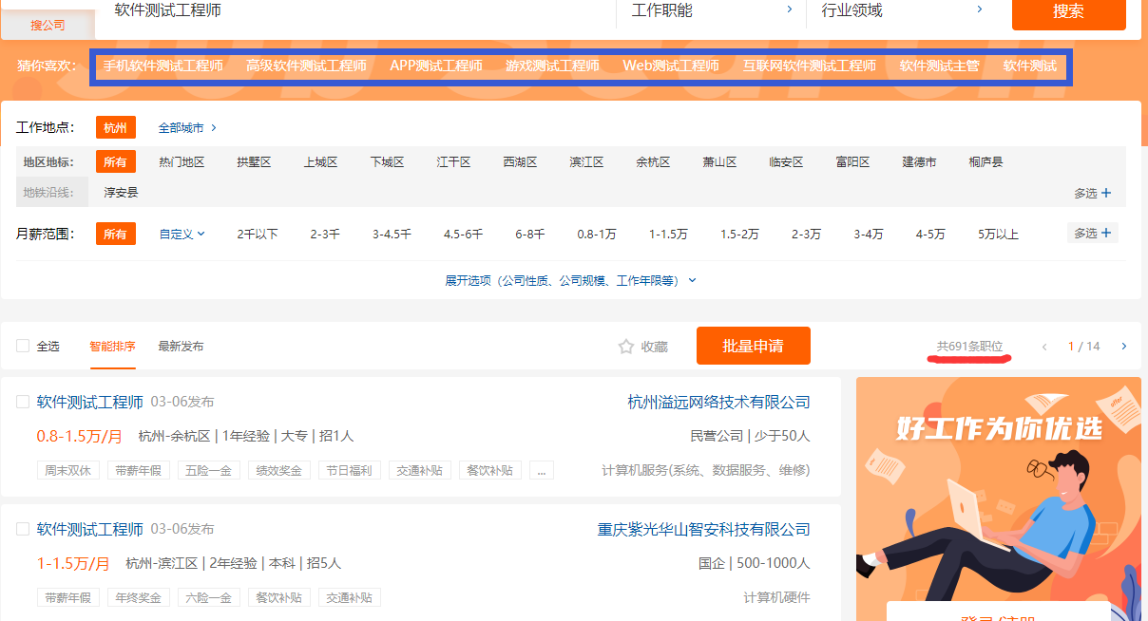
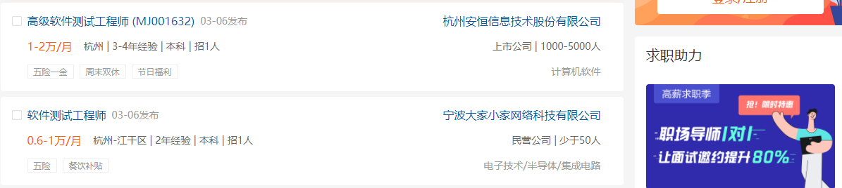
2021年

Slide 83
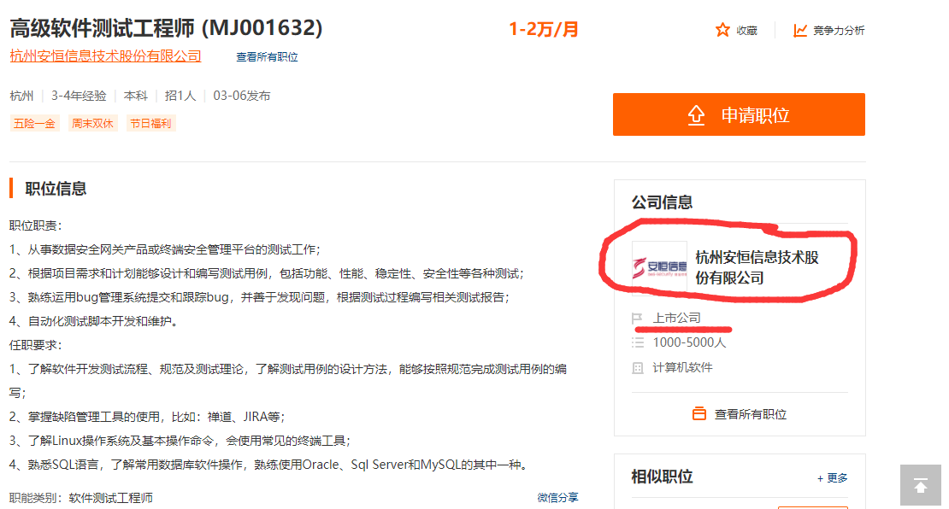

Slide 84
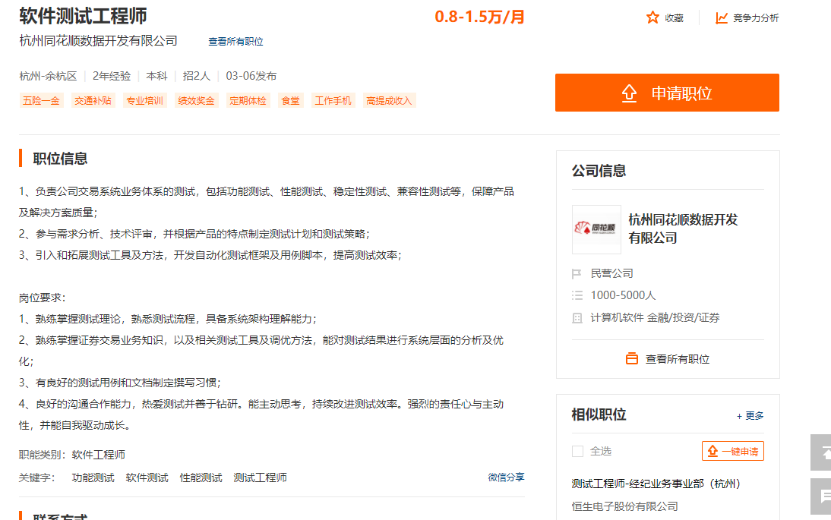

Slide 85
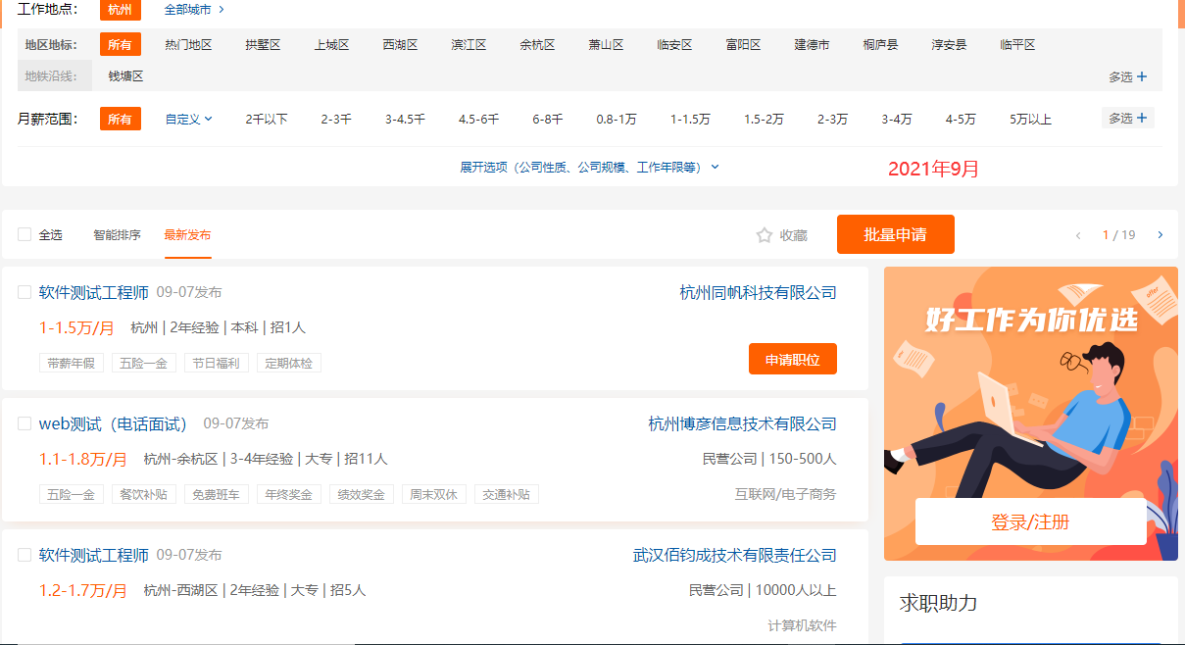

Slide 86
案例分析(面试问题及答题情况)
针对某一业务（考虑到应试者没有行业背景，给出了详尽的专业说明和例子），请根据需求设计几个用例。
说说你常用的测试方法。
给一个非常简单的小例子，例如登录操作，让应试者回答如何使用等价类方法设计用例。
陈述一个缺陷的生命周期
你看过哪一本测试书籍？哪些技术博客?哪些网站？

